Slide 1


基于WEB的文库分享及管理系统开发
专业：数字媒体技术 学号：3114000720
答辩人：钱渭宗 导师：韦宇炜
机电工程学院
2018年6月5日

Slide 2
目 录
1
课题来源与意义
2
系统分析与总体设计
4
系统优化
3
关键技术与功能展示
5
总结

Slide 3
1
课题来源与意义

Slide 4
课题来源及背景
随着互联网新时代到来，普通纸质版书籍的使用率及推广度逐渐降低，而相对应的是电子书、网上阅读的普及度及使用率大大提升。因此，在线分享文库也应运而生，在线分享文库满足了广大读者以及知识分子方便快捷查找获取想要获取的知识，并大大减轻了读者购买纸质版书籍的繁杂流程。
目前，数据阅读产业规模逐渐壮大，线上阅读获取所需文档类资源的人数的大幅度增加，文库分享及管理系统平台通过其简单快捷的查询方式及文档分享方式，大大提高了用户分享资料、查找获取所需资料的效率，对教育领域及其他领域的资料、数据获取以及文档类资源分享的意义越发重要。

Slide 5
1 在线分享上传
2 在线购买下载
文库分享及管理系统平台提供给广大的文档类资源提供者一个平台，让他们可以分享自己认为有分享价值并且不涉及到版权问题的文档类资源。
文库分享及管理系统平台收集了教学知识、技术重难点、专业数据统计等等全方位多领域的内容以供用户购买下载。
课题意义
3 趣味元素
平台系统的设计还加入了一些趣味性元素，例如每日签到、每日任务等等，都能获取一定量的财富值奖励。

Slide 6
2
系统分析与总体设计

Slide 7
功能需求分析
当今时代已经是一个信息化时代，人们对于阅读的需求量愈加增大，纸质版书籍已经无法满足人们的阅览需求。网络文档类资源作为一种新型知识来源，因其具有便捷性、知识多样性的特点，已经成为当前人们阅览或者下载阅读获取知识的主要来源，因此，基于web的文库分享及管理系统也就应运而生。为了最大程度地满足人们快捷查找、浏览下载有价值的文章以及分享自己觉得有价值的文档类资源，这就要求一个文库分享及管理系统具有庞大的文档类资源存储量、高效的上传分享与购买下载功能、优秀的预览功能、高效多样的资源搜索功能、高效的资源管理功能以及具有趣味性的系统发布的活动。从而让管理员方便快捷地管理文档类资源的有效管理，以及让用户获得更好的用户体验度，为人们提供更广泛的更全面的文档类资源和更便捷的管理服务。
系统主要有五个系统功能模块，分别是用户管理模块、个人资源管理模块、文库资源管理模块、销售管理模块、文库资源搜索展示模块。

Slide 8
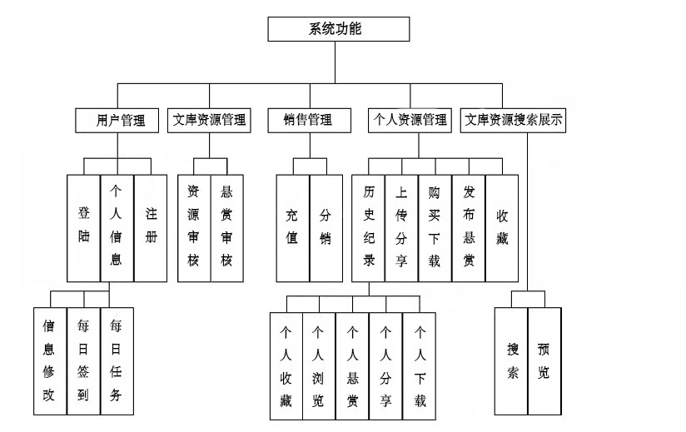
系统功能设计
系统功能结构图

Slide 9
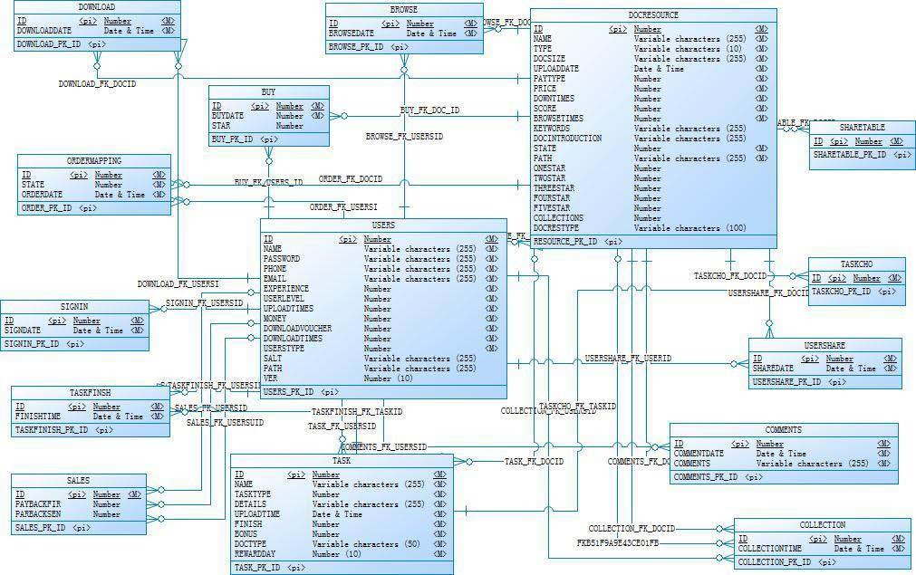
数据库设计
数据库概念模型图

Slide 10
3
关键技术与功能展示

Slide 11
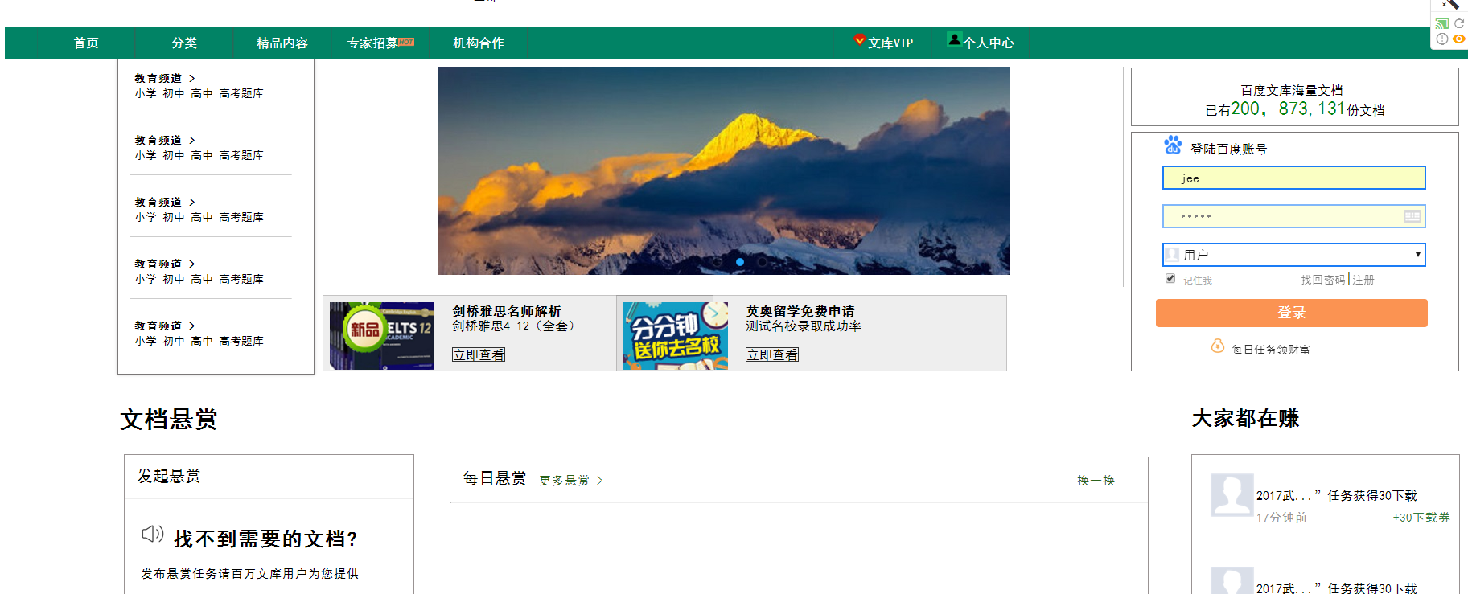
功能实现
依据系统整体的分析与设计，进行各模块界面设计及编码实现，力求简洁，操作灵活同时极具可维护性。

Slide 12
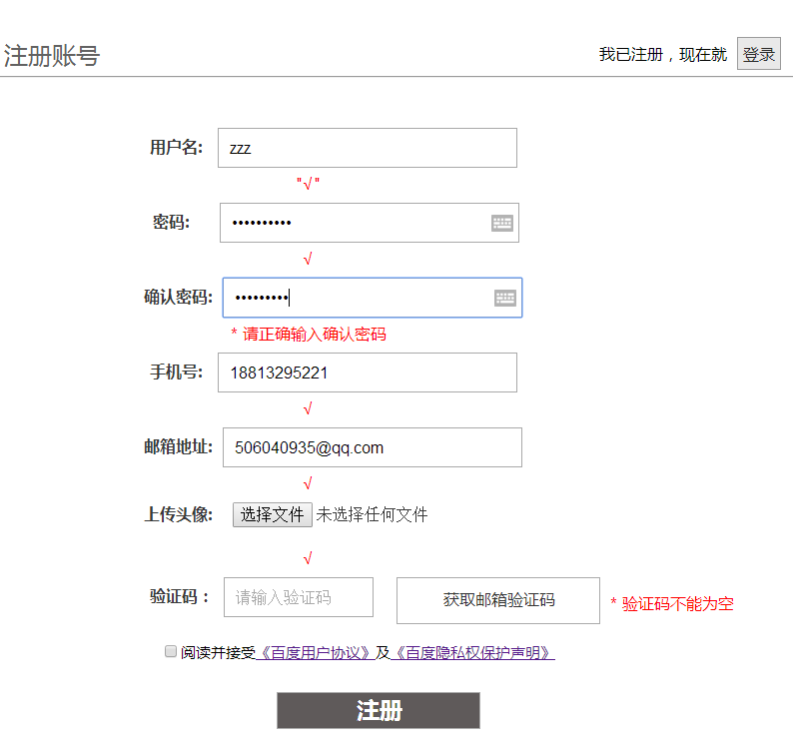
功能实现
1.邮箱安全验证功能演示
系统设置了邮箱发送邮件验证码到用户邮箱进行登陆验证的功能；同时在注册的时候加入了邮箱发送邮件验证码到用户邮箱来检验用户注册的邮箱是否为用户所有，每一个邮箱只能注册一个用户；密码修改也采用了邮箱验证的方法；这是出于对用户身份的安全性考虑，大大地提高了本系统的管理效率以及安全性。

Slide 13
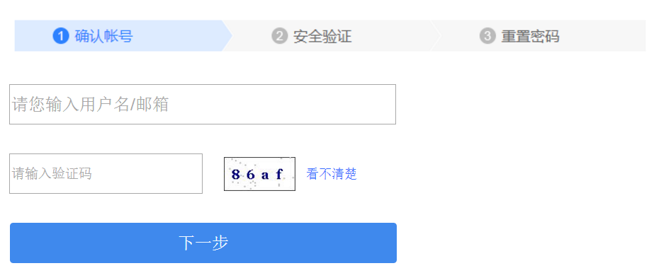
功能实现
2.验证码和验证图片生成功能演示
注册、密码修改以及有关邮箱验证等等功能，都需要用到验证码，系统采取后台自动生成验证码的方式，在页面加载的时候以及发送邮件之前自动生成验证码，提供给具体的操作使用。与此同时，在登录注册这些需要高安全性的功能中，需要将验证码转化成图片的形式，这些都在后台统一完成。

Slide 14
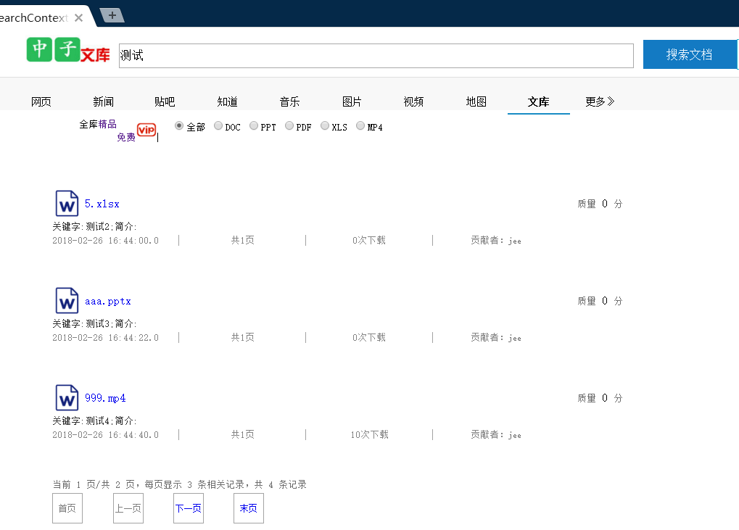
功能实现
3.文档搜索功能演示
资源搜索功能，此功能提供了模糊查询以及类似于万科数据平台的高级查询功能，用户可以直接输入关键字查询，也可以启动高级查询进行通过特定的设定条件进行精确的查找，此功能的实现大大减少了用户用于查找合适的资源的时间，提高了效率。

Slide 15
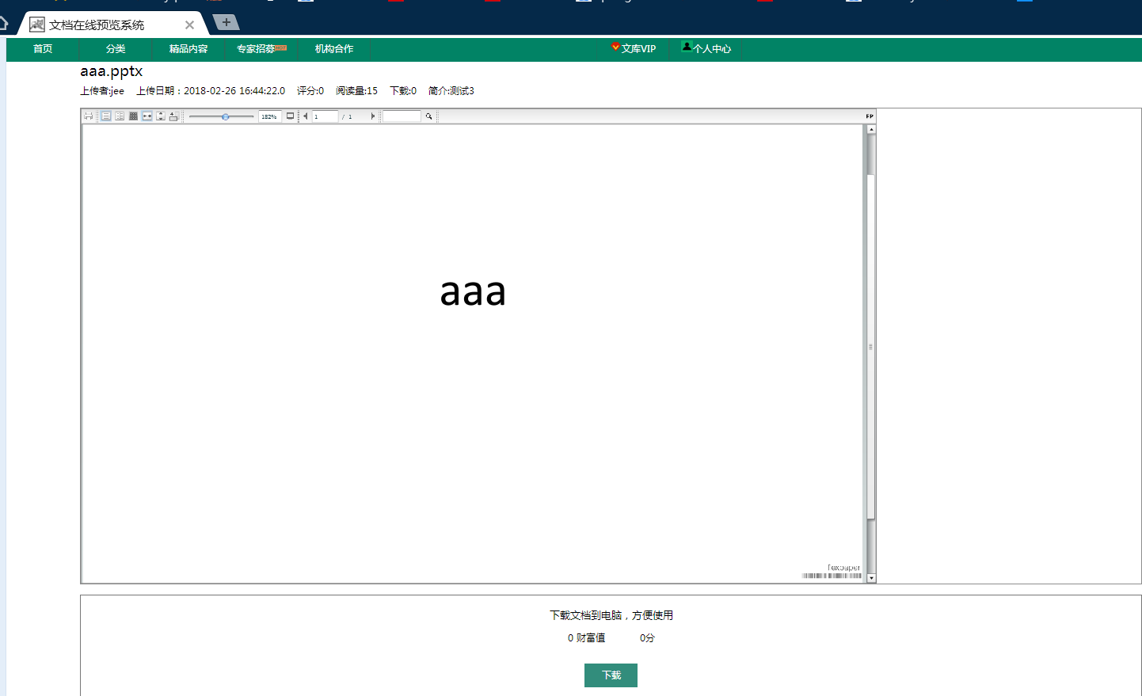
功能实现
4.预览功能演示
预览功能，此功能的实现使用文件转化成特定格式再通过网页进行预览的形式实现，在网页上展示的是转化成swf格式的资源文件，此功能的实现让用户再购买下载文档之前可以先预览判断所查询到的文档类资源是否适合自己，然后再决定是否下载购买，大大降低了误购概率。

Slide 16
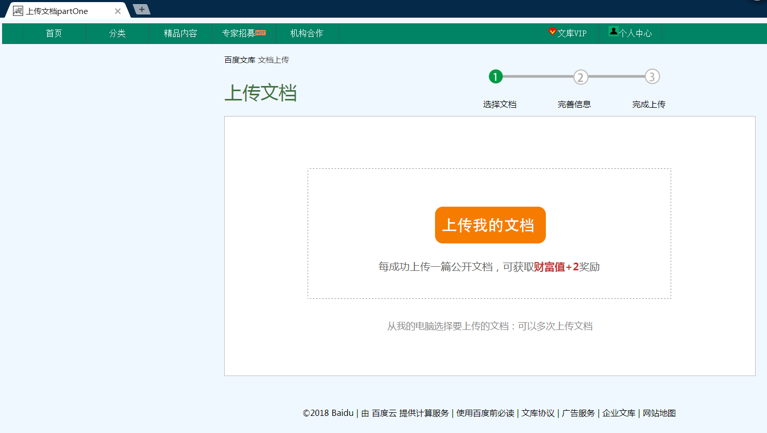
功能实现
5.文件上传功能演示
用户在线分享功能，也就上传文档功能，系统采用了struts2技术实现此功能，用户可以选择适当的文档类资源上传到系统上并设定一定的购买所需金额，但还要通过管理员的审核才能发布到平台上面去。另一种情况是当用户在完成相关的悬赏任务的时候也需要文件上传功能。

Slide 17
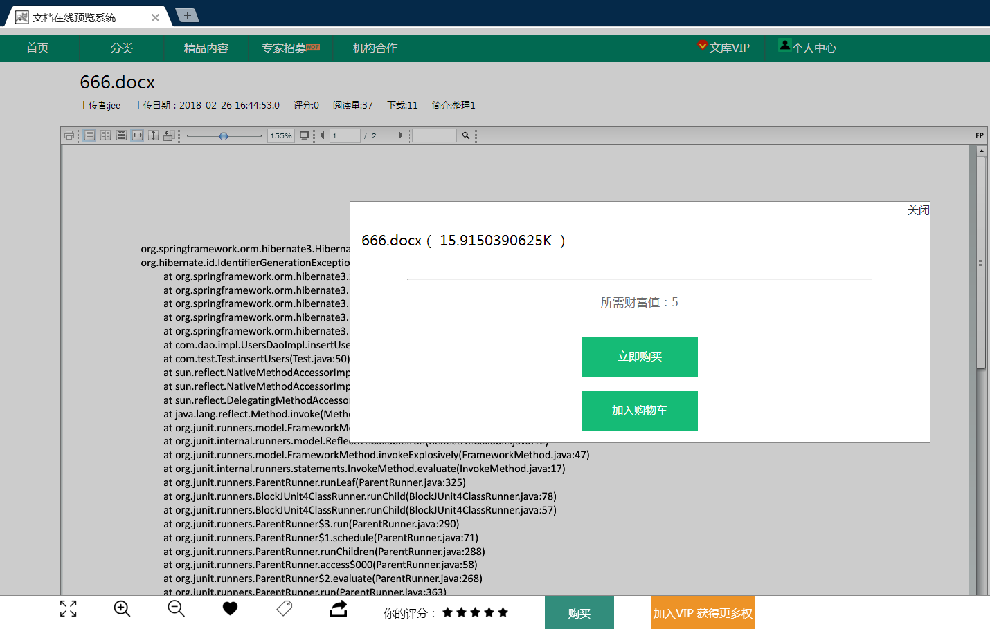
功能实现
6.用户在线下载文件功能演示
用户可以通过搜索功能查找相关的文章，预览部分内容后确定是否值得购买，若需要购买则点下购买按钮，走购买流程，只有当用户购买了该文档类资源后，才可以预览该文档的全部内容，系统也采用了struts2技术实现此功能，用户可以根据自己的需要来购买下载文档类资源。

Slide 18
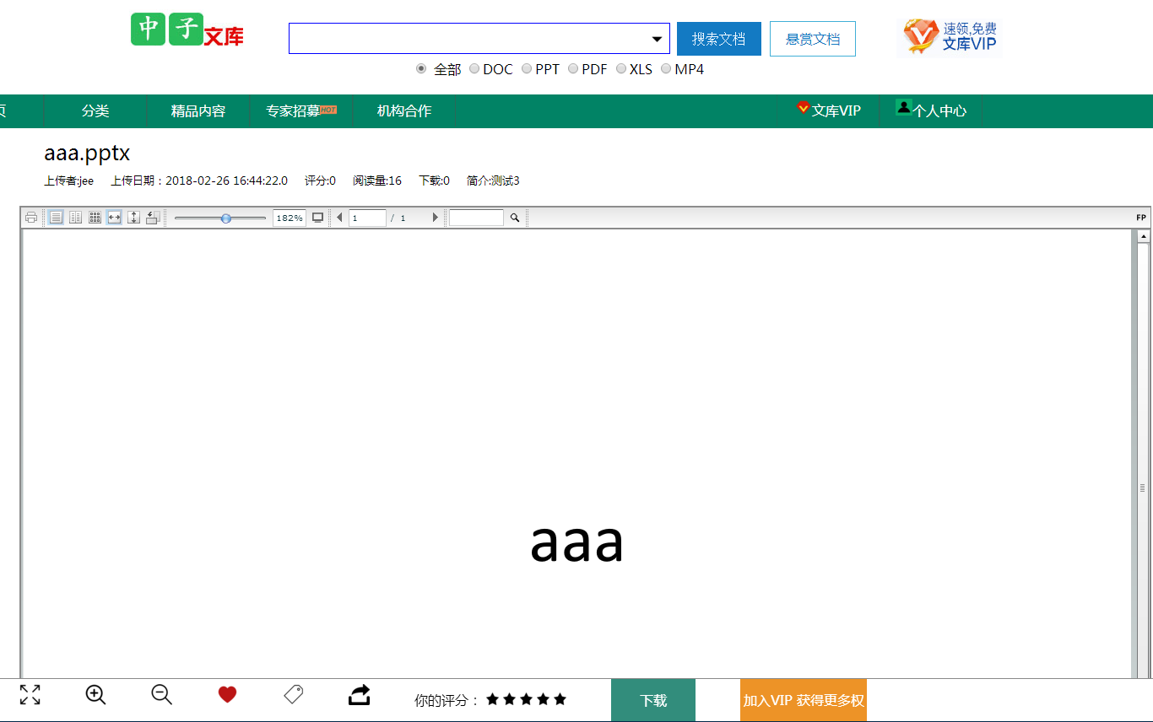
功能实现
7.收藏功能演示
收藏功能，用户在系统上浏览发现比较优秀的文档类资源但又因为某些原因想观望一下再购买的时候，可以点击预览页面上的心型标志，先将其收藏起来，心型标志变红即为收藏成功。然后查看自己的个人收藏列表便可以找到。

Slide 19
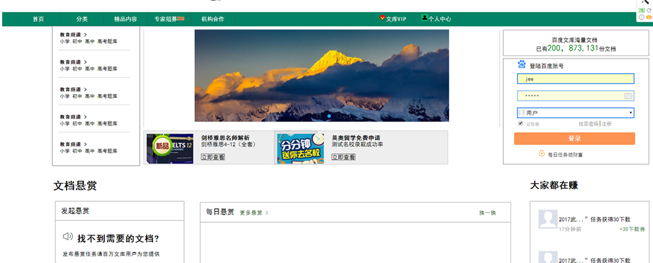
功能实现
8.发布悬赏任务与完成悬赏任务功能演示
用户发布悬赏功能，当用户想要查找特定的文档类资源时，可以发布悬赏任务，并需要设置一定的悬赏金额，通过管理员审核之后，其他用户可以通过上传文档来响应悬赏任务，如果文档被提出悬赏任务的用户所采纳，响应者就会获得悬赏金额作为报酬，此外，悬赏任务还设置了时限，当任务过期，系统也就不再显示

Slide 20
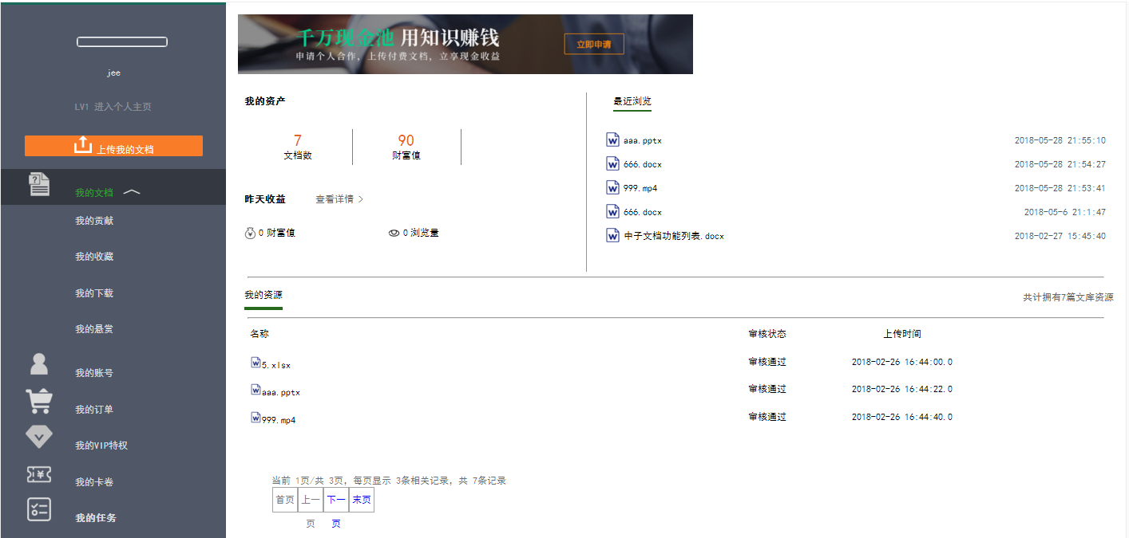
功能实现
9. 个人中心各功能演示
个人中心各功能的功能包括，个人下载列表、个人悬赏任务列表、个人最近浏览记录、个人上传列表、个人收藏列表等等功能，都是通过将用户的上传、下载、发布悬赏、收藏文档类资源的记录存进数据库并用列表的形式显示到页面上。当用户想查看这些记录的时候只需要点击个人中心到页面里面查找即可。

Slide 21
4
系统优化

Slide 22
系统优化
在前端界面优化方面，在原有页面的基础上，对页面的布局进行了细微的调整，使系统看起来更有文化气息。而在后端功能测试方面，使用了开源的测试工具postman进行相关的接口测试以及功能测试，多次测试过后，各个功能点与接口的bug已经基本消除，系统功能已经基本完善。
在后台功能的性能优化方面，主要是对sql语句的优化，经调整之后换成了占位符式的sql和hql语句，然后再赋值给占位符，实现sql语句的优化，提高了效率，排除了空值难处理的问题。另一方面是struts配置文件的优化，将表单请求与Ajax请求分开两个配置文件进行存放，然后用文件间相互引用的形式，就可以实现既方便读取，又方便代码的配置维护。
Notes:
经过多次运行调试，本系统的基本模块都能正常实现。由于系统采用的事模块化的思想，使得系统维护升级都十分的方便。主要体现在以下方面：
(1) 系统的错误处理。当输入错误的信息，或者查询数据信息有误时，系统会给一个错误警告，避免系统混乱。
(2) 维护方便。管理员对订单的查看与处理十分方便，系统操作界面也十分容易理解，即使未受过计算机专门训练的也可以进行管理。
(3) 安全。在数据库中起着重要的作用，在这个系统中，严格控制了访问和更改数据库。能十分有效保护系统的数据，防止非法操作数据库。
(4) 可扩展。该系统采用模块化编程，可以很方便的增加功能模块，且系统十分容易改变前台页面。
7.2 系统不足
因为技术水平和时间所限，目前基于该在线销售系统处于实验室阶段，还存在许多问题与不足，主要表现在以下两点：
(1) 缺乏网上支付功能。只能通过货到付款或者是银行卡交易。解决方法可以建立自己的一个网上支付平台，但这需要非常大的工作量才能完成；另一种方法是利用支付宝接口，让用户通过支付宝平台进行资金操作。
(2) 代码重复。代码很多都是重复的，没有将功能写成一个个的类，然后一一调用。这就使得代码看起来十分的臃肿。
(3) 功能模块不够完善。像是购物车功能，提交后没有一个查询和及时跟踪查看订单的功能。商品也没有添加分类树等等。
7.3 对在线音响销售的体会与建议
在对音响行业的实习过程中，了解了这个行业的大致情况，对音响行业的在线推广也有了些自己的建议：
音响等电子商品的运抵，由于电子产品都是十分容易损坏的，这方面需要企业更多的考虑物流公司的能力，是否能安全地及时地将货物运到客户手中。
用户身份问题，如果公司选择货到付款模式进行交易的话。这就需要公司考虑用户正式身份的问题。现在，实名制认证是一个非常好的方法。
对系统的升级和维护，在线销售系统并不是一个固定的产品，而是一个持续开发的过程，在这个过程中，商家必须定时定期的对客户的需求进行定义，时刻检测系统是否满足客户需要，是否有漏洞，商品的交互方式客户是否喜欢。
网站推广
由于网站发布到网上，并不为人们所知。可以去电视台或者报纸做广告，这可以树立网站的专业形象；另一方面，由于网站很大一部分流量是从搜索引擎过来的，商家就可以用SEO搜索优化专家对网站进行整体的优化设计，也可以参加搜索引擎的竞价排名。

Slide 23
5
总结

Slide 24

个人总结
总结与展望
通过这次毕业设计，让我获益良多，不管是在开发技术上还是项目设计上，都学到了很多新的知识，能力也得以提高。
在毕业设计的开始阶段，我通过网上浏览以及图书馆借阅相关书籍，收集到大量关于基于web的在线文库的相关需求分析及相关技术应用，了解这类型平台的开发流程以及运作过程，对这方面的业务也有了自己独立的见解和研究。
其次，在毕业设计的项目开发阶段，在这个过程中，我对web前端和java的web后台的框架更加熟悉，对前端的js、jq以及后台的ssh、ssm框架的熟练度和也有了很大的提高，同时，在开发过程中还在各种途径找到了不少新的功能的实现方法并加入到毕业设计中，我认为这是我在毕业设计中一个比较大的收获。
最后，是测试优化阶段，除了试用一下测试工具之外，很多地方还是需要自己有针对性地对每个功能点进行测试，这个过程中更换了很多测试工具和学会了很多测试过程中新颖而有效的方法，这无疑提高了我的开发效率，为此我也感到收获颇多。
总结
Notes:
经过多次运行调试，本系统的基本模块都能正常实现。由于系统采用的事模块化的思想，使得系统维护升级都十分的方便。主要体现在以下方面：
(1) 系统的错误处理。当输入错误的信息，或者查询数据信息有误时，系统会给一个错误警告，避免系统混乱。
(2) 维护方便。管理员对订单的查看与处理十分方便，系统操作界面也十分容易理解，即使未受过计算机专门训练的也可以进行管理。
(3) 安全。在数据库中起着重要的作用，在这个系统中，严格控制了访问和更改数据库。能十分有效保护系统的数据，防止非法操作数据库。
(4) 可扩展。该系统采用模块化编程，可以很方便的增加功能模块，且系统十分容易改变前台页面。
7.2 系统不足
因为技术水平和时间所限，目前基于该在线销售系统处于实验室阶段，还存在许多问题与不足，主要表现在以下两点：
(1) 缺乏网上支付功能。只能通过货到付款或者是银行卡交易。解决方法可以建立自己的一个网上支付平台，但这需要非常大的工作量才能完成；另一种方法是利用支付宝接口，让用户通过支付宝平台进行资金操作。
(2) 代码重复。代码很多都是重复的，没有将功能写成一个个的类，然后一一调用。这就使得代码看起来十分的臃肿。
(3) 功能模块不够完善。像是购物车功能，提交后没有一个查询和及时跟踪查看订单的功能。商品也没有添加分类树等等。
7.3 对在线音响销售的体会与建议
在对音响行业的实习过程中，了解了这个行业的大致情况，对音响行业的在线推广也有了些自己的建议：
音响等电子商品的运抵，由于电子产品都是十分容易损坏的，这方面需要企业更多的考虑物流公司的能力，是否能安全地及时地将货物运到客户手中。
用户身份问题，如果公司选择货到付款模式进行交易的话。这就需要公司考虑用户正式身份的问题。现在，实名制认证是一个非常好的方法。
对系统的升级和维护，在线销售系统并不是一个固定的产品，而是一个持续开发的过程，在这个过程中，商家必须定时定期的对客户的需求进行定义，时刻检测系统是否满足客户需要，是否有漏洞，商品的交互方式客户是否喜欢。
网站推广
由于网站发布到网上，并不为人们所知。可以去电视台或者报纸做广告，这可以树立网站的专业形象；另一方面，由于网站很大一部分流量是从搜索引擎过来的，商家就可以用SEO搜索优化专家对网站进行整体的优化设计，也可以参加搜索引擎的竞价排名。

Slide 25
致谢
致 谢
感谢母校提供的学习与实践的机会；
特别感谢韦宇炜导师给予的耐心指导；
还要由衷的感谢各位评委老师们；
在百忙之中审阅我的论文，
出席、指导我的答辩会！
Notes:
经过多次运行调试，本系统的基本模块都能正常实现。由于系统采用的事模块化的思想，使得系统维护升级都十分的方便。主要体现在以下方面：
(1) 系统的错误处理。当输入错误的信息，或者查询数据信息有误时，系统会给一个错误警告，避免系统混乱。
(2) 维护方便。管理员对订单的查看与处理十分方便，系统操作界面也十分容易理解，即使未受过计算机专门训练的也可以进行管理。
(3) 安全。在数据库中起着重要的作用，在这个系统中，严格控制了访问和更改数据库。能十分有效保护系统的数据，防止非法操作数据库。
(4) 可扩展。该系统采用模块化编程，可以很方便的增加功能模块，且系统十分容易改变前台页面。
7.2 系统不足
因为技术水平和时间所限，目前基于该在线销售系统处于实验室阶段，还存在许多问题与不足，主要表现在以下两点：
(1) 缺乏网上支付功能。只能通过货到付款或者是银行卡交易。解决方法可以建立自己的一个网上支付平台，但这需要非常大的工作量才能完成；另一种方法是利用支付宝接口，让用户通过支付宝平台进行资金操作。
(2) 代码重复。代码很多都是重复的，没有将功能写成一个个的类，然后一一调用。这就使得代码看起来十分的臃肿。
(3) 功能模块不够完善。像是购物车功能，提交后没有一个查询和及时跟踪查看订单的功能。商品也没有添加分类树等等。
7.3 对在线音响销售的体会与建议
在对音响行业的实习过程中，了解了这个行业的大致情况，对音响行业的在线推广也有了些自己的建议：
音响等电子商品的运抵，由于电子产品都是十分容易损坏的，这方面需要企业更多的考虑物流公司的能力，是否能安全地及时地将货物运到客户手中。
用户身份问题，如果公司选择货到付款模式进行交易的话。这就需要公司考虑用户正式身份的问题。现在，实名制认证是一个非常好的方法。
对系统的升级和维护，在线销售系统并不是一个固定的产品，而是一个持续开发的过程，在这个过程中，商家必须定时定期的对客户的需求进行定义，时刻检测系统是否满足客户需要，是否有漏洞，商品的交互方式客户是否喜欢。
网站推广
由于网站发布到网上，并不为人们所知。可以去电视台或者报纸做广告，这可以树立网站的专业形象；另一方面，由于网站很大一部分流量是从搜索引擎过来的，商家就可以用SEO搜索优化专家对网站进行整体的优化设计，也可以参加搜索引擎的竞价排名。

Slide 26
恳请各位老师点评指导！
钱渭宗.基于WEB的文库分享及管理系统开发
答辩人：钱渭宗 导师：韦宇炜

